Slide 1
Rancang Bangun Aplikasi Laundry Berbasis Web (Studi Kasus Raja Laundry, Garut)

Slide 2
Anggota Kelompok
02
03
Nasep Ependi (2206105)
Della Awalia F (2206123)
M. Ilman M. H (2206118)
01

Slide 3
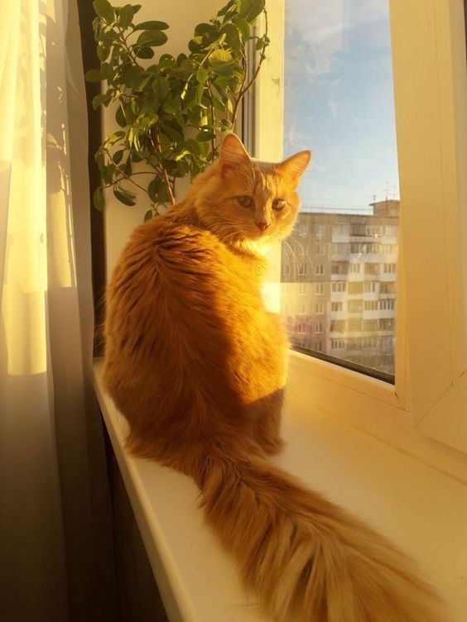
Latar Belakang
Perkembangan Teknologi Informasi di Indonesia telah berkembang pesat dan dimanfaatkan oleh berbagai perusahaan besar dan kecil untuk meningkatkan efisiensi kerja. Namun, masih banyak usaha yang belum memanfaatkan teknologi ini, seperti bisnis laundry yang masih mencatat transaksi dan data pelanggan secara konvensional. Pencatatan manual ini menyebabkan penumpukan arsip fisik yang memerlukan ruang penyimpanan dan menimbulkan berbagai masalah administrasi, seperti kesulitan dalam pembuatan laporan, pencarian, dan perhitungan data.
01

Slide 4
Masalah Penelitian
02
Proses pencatatan data pelanggan dan setiap transaksi masih diarsipkan dalam bentuk fisik. Sehingga bagaimana sistem yang berjalan dapat penyimpanan data dengan aman?

Slide 5
Tujuan Penelitian
03
Mengurangi resiko kehilangan data serta mempercepat akses pencarian data yang memungkinkan data disimpan dengan aman.

Slide 6

Konsep Dasar
Merancang dan membangun aplikasi laundry berbasis web melibatkan beberapa langkah penting, mulai dari analisis kebutuhan hingga implementasi dan pemeliharaan. Pertama, identifikasi pengguna seperti owner, karyawan, dan pelanggan. Pengembangan aplikasi melibatkan frontend menggunakan bootstrap, js serta backend dengan bahasa PHP, dan basis data menggunakan MySQL. Fitur utama meliputi registrasi, manajemen pelanggan, pemesanan layanan, pelacakan status, manajemen transaksi, dan pembuatan laporan.

Slide 7
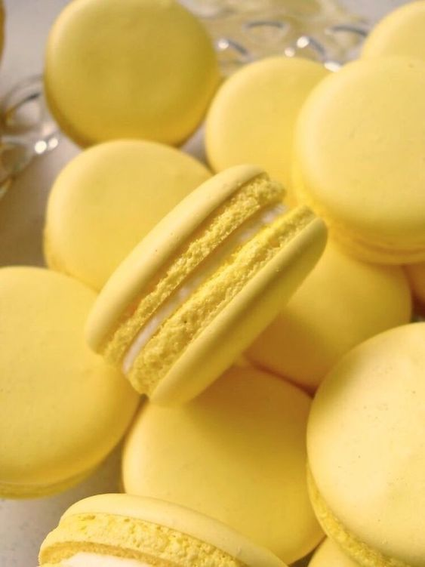
Metode Penelitian
Penerapan aplikasi pelayanan pada Aplikasi Pengelolaan Laundry menggunakan metode waterfall. Metode ini memiliki beberapa tahapan yang berurut, seperti requirement analysis, design system, coding, testing dan maintenance

Slide 8

Studi Kasus
Raja Laundy merupakan layanan pencucian pakaian dan tekstil lainnya yang disediakan untuk pelanggan yang tidak memiliki waktu atau fasilitas untuk mencuci sendiri. Layanan ini mencakup pencucian, pengeringan, penyetrikaan, dan pelipatan pakaian. Maka dari itu, kami berencana mengimplementasikan rancang bangun aplikasi pengelolaan laundry berbasis web yang berisi data pelanggan, pemesanan layanan, pelacakan status, manajemen transaksi, dan pembuatan laporan. Kami membuat sistem ini bertujuan untuk bisa mempermudah dalam pengelolaan dan akses terhadap informasi penting oleh semua pihak, termasuk owner, admin, kasir, dan pelanggan tersebut.

Slide 9
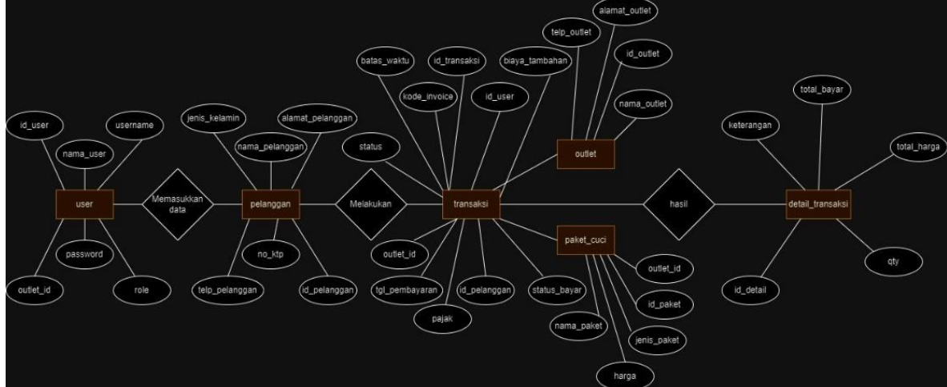
ERD Lengkap

Slide 10
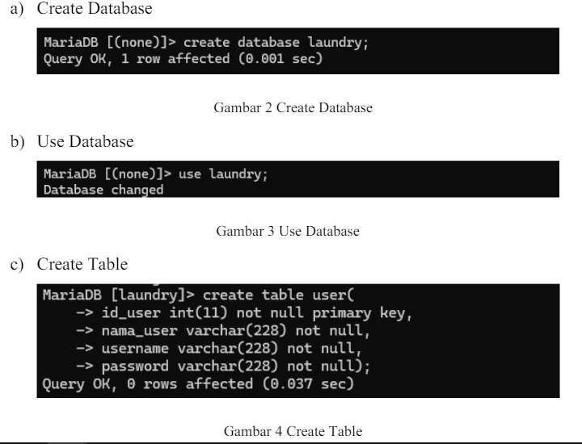
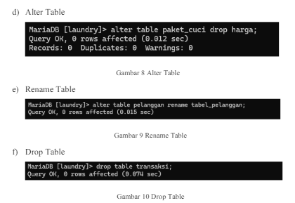
Implementasi DDL

Slide 11
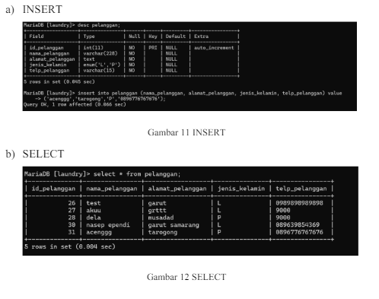
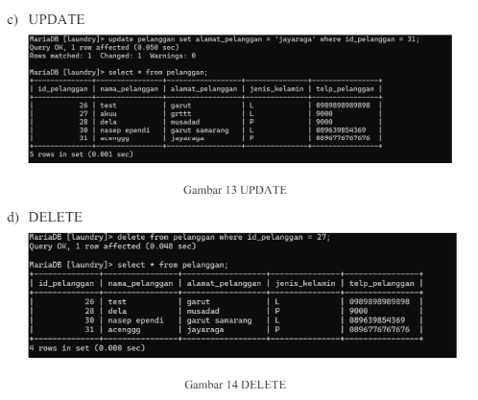
Implementasi DML

Slide 12
Kesimpulan
03
aplikasi Pengelolaan Laundry mempermudah administrator, kasir, dan pemilik toko dalam mengelola dan mencari data pelanggan secara cepat dan mudah. Aplikasi ini dibuat dengan PHP, MySQL, Bootstrap, dan JavaScript. Pengimplementasiannya membantu mencatat dan menyimpan data pelayanan serta nota untuk kebutuhan mendatang.

Slide 13
Thanks!
Please keep this slide for attribution

